Slide 1
어서와 Java는 처음이지!
제2장 자바 프로그래밍 기초

Slide 2
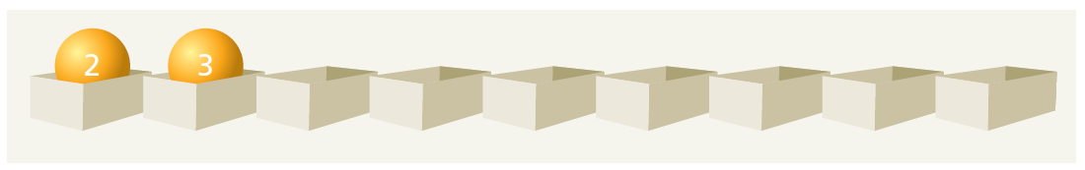
변수
변수(variable)는 데이터를 담아두는 상자

Slide 3
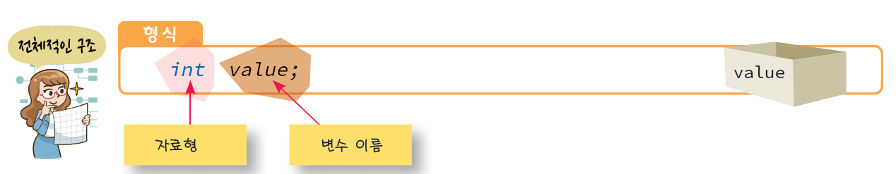
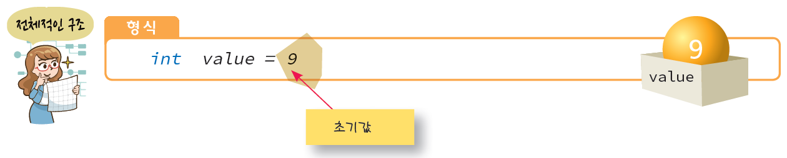
변수 선언

Slide 4
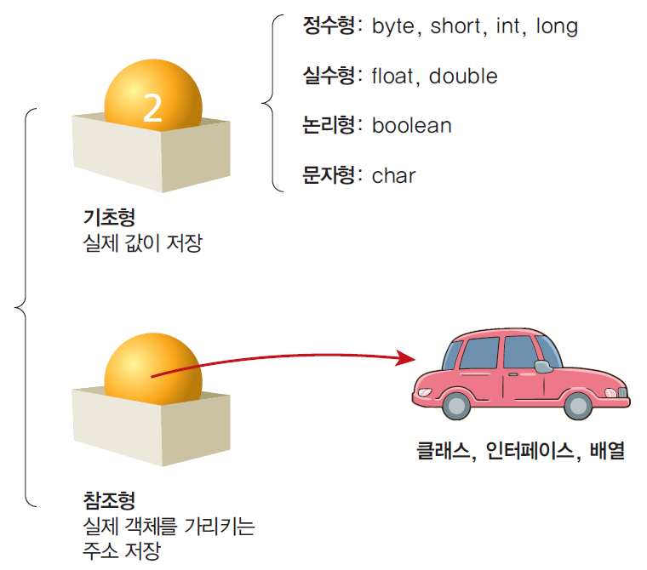
자료형의 종류

Slide 5
기초 자료형
byte
-128부터 127
short
-32768부터 32767
int
약 -21억부터 21억까지
long
float
double
boolean
true, false
char
유니코드

Slide 6
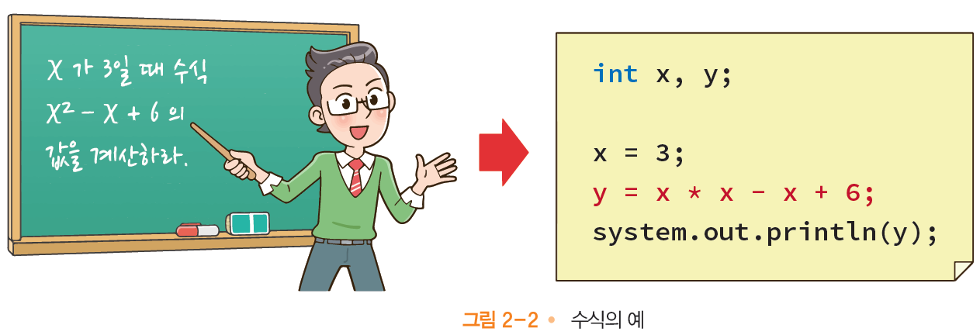
수식
수식이란 상수나 변수, 함수와 같은 피연산자들과 연산자의 조합

Slide 7
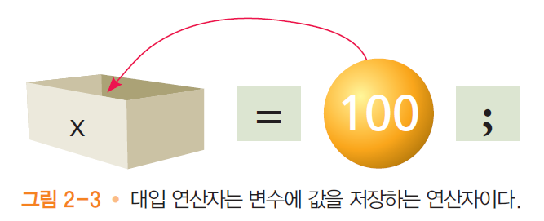
대입 연산자
대입 연산자(=)는 왼쪽 변수에 오른쪽 수식의 값을 계산하여 저장
대입 연산자 == 할당 연산자 == 배정 연산자라고도 한다.
x = 100; // 상수 100을 변수 x에 대입한다.

Slide 8
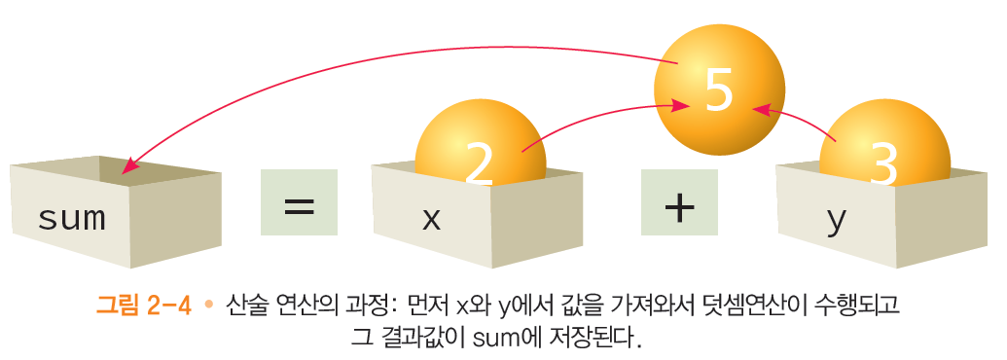
산술 연산자
연산자 | 기호 | 의미 | 예
덧셈 | + | x와 y를 더한다 | x+y
뺄셈 | - | x에서 y를 뺀다. | x-y
곱셈 | * | x와 y를 곱한다. | x*y
나눗셈 | / | x를 y로 나눈다. | x/y
나머지 | % | x를 y로 나눌 때의 나머지값 | x%y

Slide 9
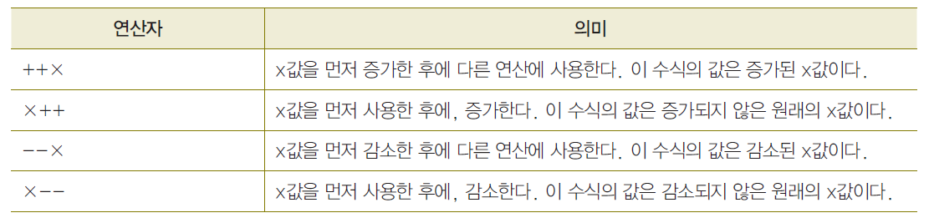
중감 연산자

Slide 10
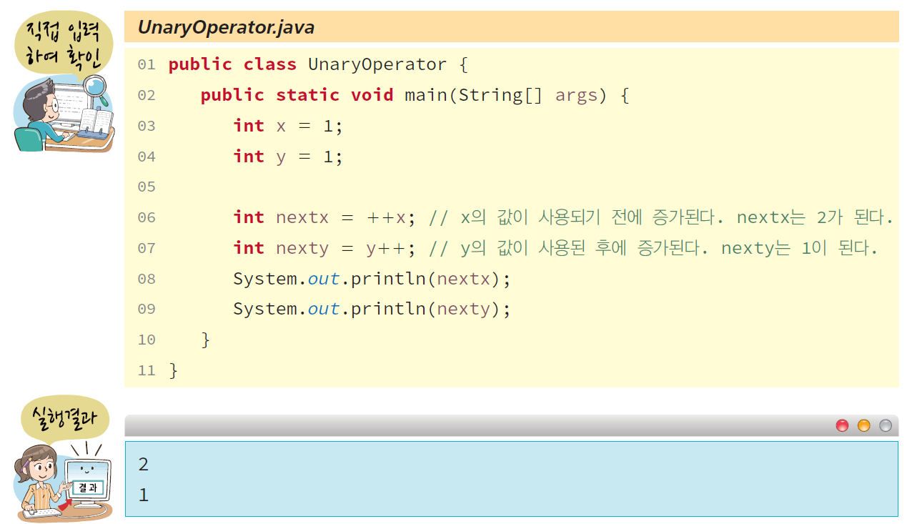
예제: 증감 연산자

Slide 11
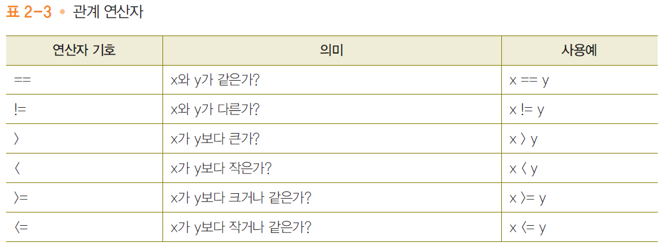
관계 연산자

Slide 12
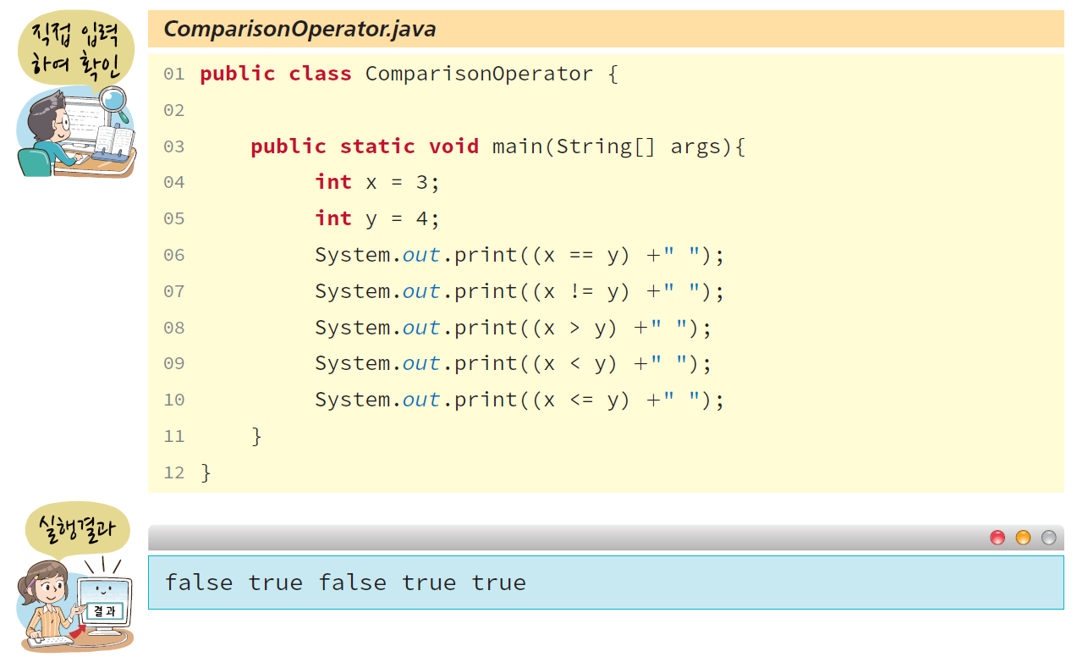
예제: 관계 연산자

Slide 13
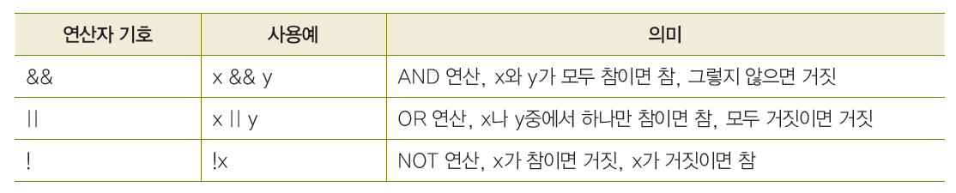
논리 연산자

Slide 14
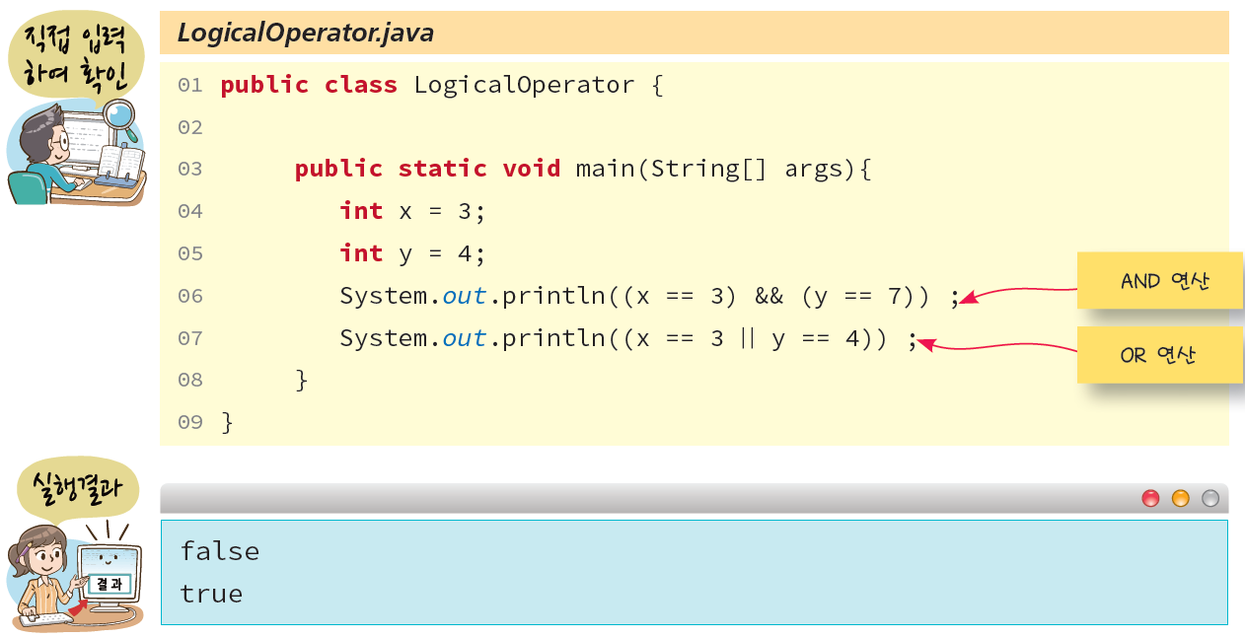
예제: 논리 연산자

Slide 15
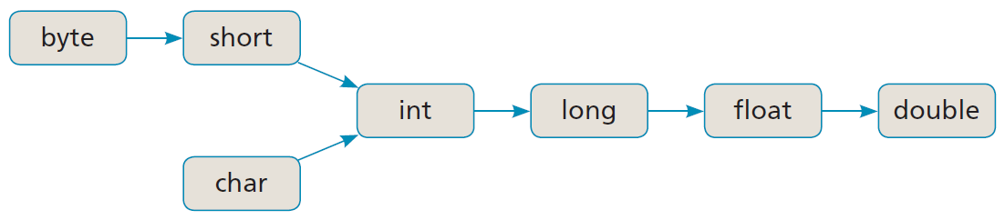
형변환
자동적인 형변환
피연산자 중 하나가 double형이면 다른 피연산자도 double형으로 변환된다.
피연산자 중 하나가 float형이면 다른 피연산자도 float형으로 변환된다.
피연산자 중 하나가 long형이면 다른 피연산자도 long형으로 변환된다.
그렇지 않으면 모든 피연산자는 int형으로 변환된다.

Slide 16
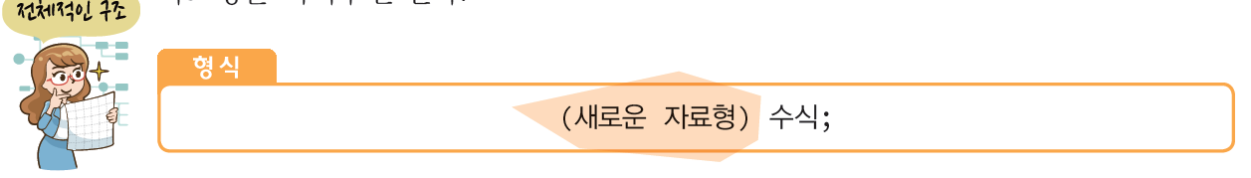
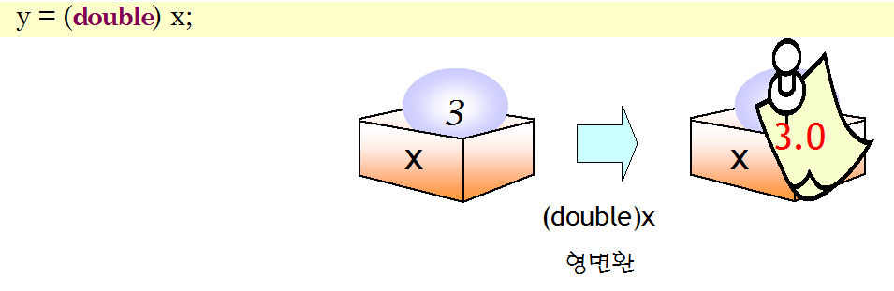
강제적인 형변환

Slide 17
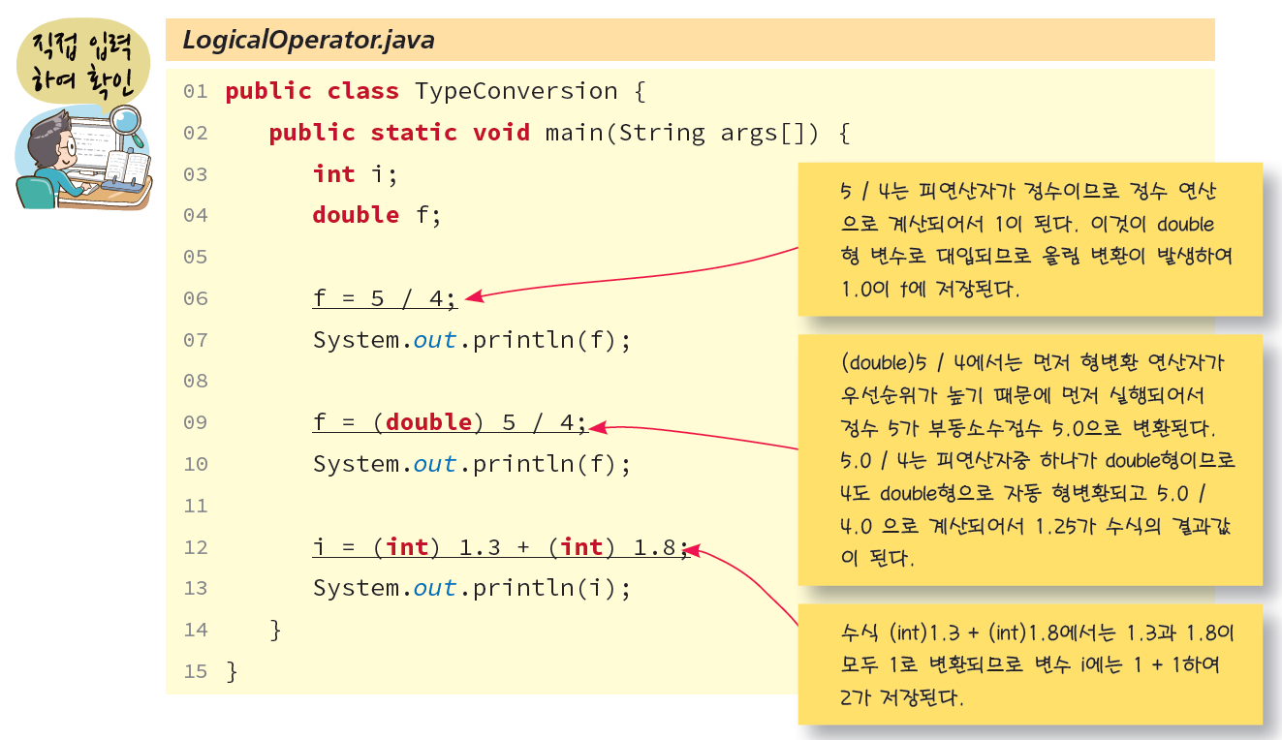
예제: 형변환

Slide 18
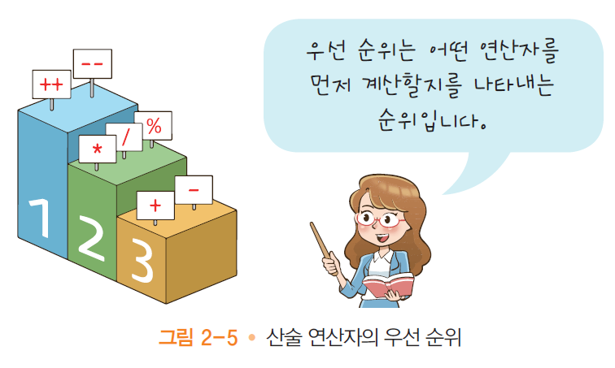
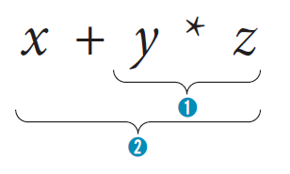
연산자의 우선순위

Slide 19
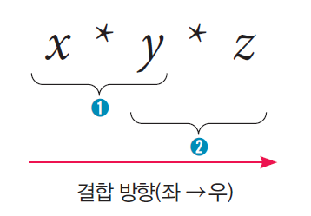
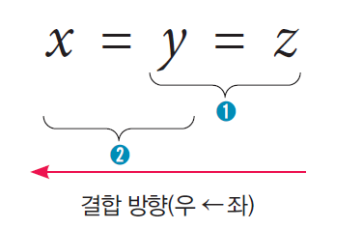
결합 규칙
동일한 우선 순위의 연산이 있는 경우에 무엇을 먼저 수행하느냐에 대한 규칙

Slide 20
문자열
자바에서 문자열(string)은 문자들의 모임이다. 예를 들어서 문자열 “Hello”는 H, e, l, l, o 등의 5개의 유니코드 문자로 구성되어 있다.
String 클래스가 제공된다.
‘H’
‘e’
‘l’
‘l’
‘o’

Slide 21
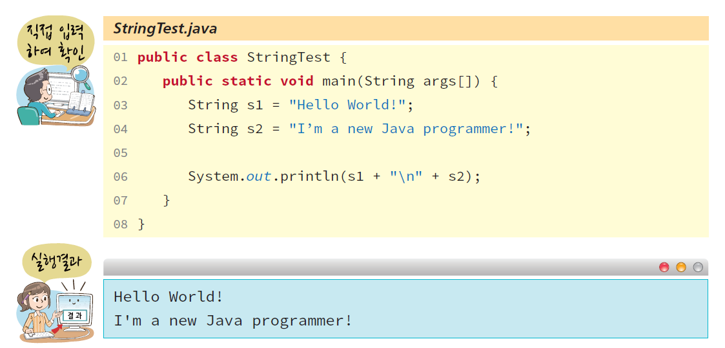
예제: 문자열 프로그램
+ 연산자로 문자열을 합칠 수 있다.

Slide 22
어서와 Java는 처음이지!
제3장선택과 반복

Slide 23
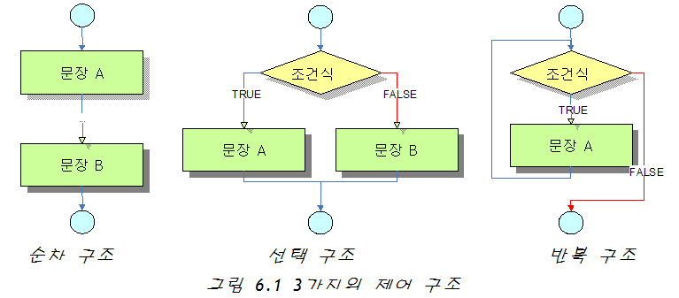
3가지의 제어 구조

Slide 24
if-else 문
날씨가 좋은가?
거짓
참
테니스를 친다.
공부를 한다.
if( 조건식 )
문장1;
else
문장2;
조건식이 참이면 실행된다.
조건식이 거짓이면 실행된다.

Slide 25
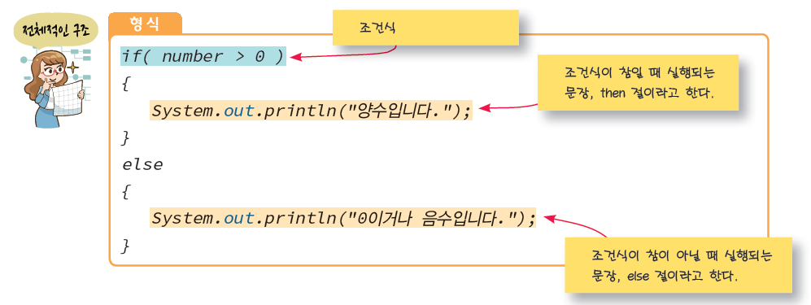
if-else 선택 구조

Slide 26
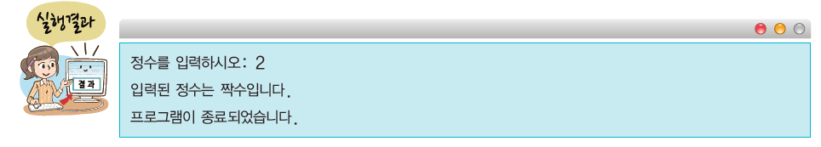
예제: 짝수, 홀수 구별하기
키보드에서 입력받은 정수가 홀수인지 짝수인지를 말해주는 프로그램을 작성하여 보자.

Slide 27
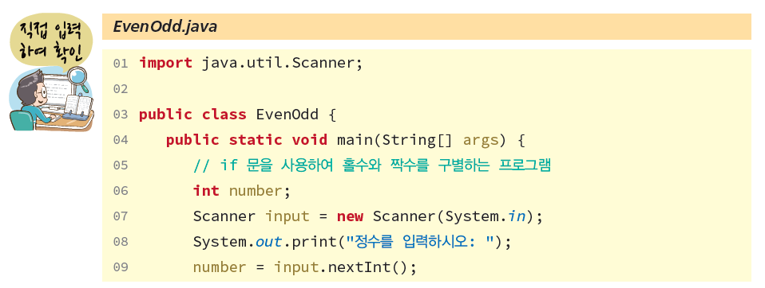
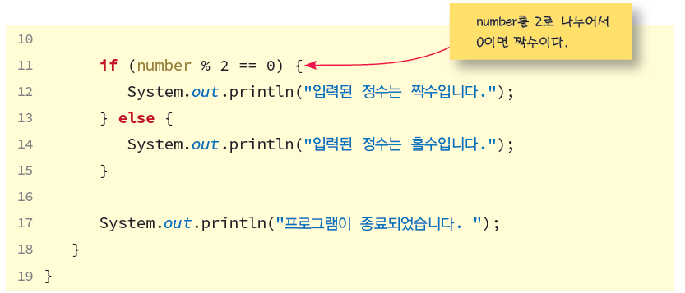

Slide 28

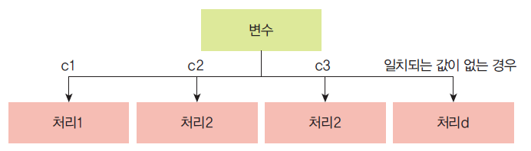
switch 문
만약 가능한 실행 경로가 여러 개인 경우에는 switch 문을 사용

Slide 29
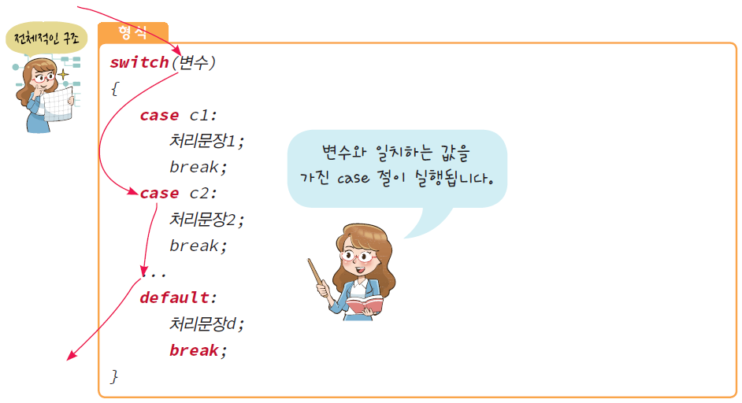
switch 선택 구조

Slide 30
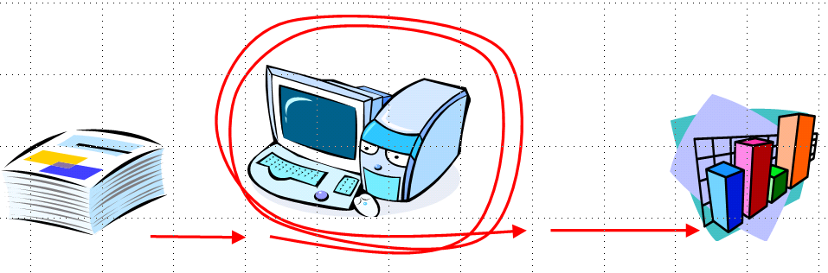
반복문
Q) 반복 구조는 왜 필요한가?
A) 같은 처리 과정을 되풀이하는 것이 필요하기 때문이다. 학생 30명의 평균 성적을 구하려면 같은 과정을 30번 반복하여야 한다.

Slide 31
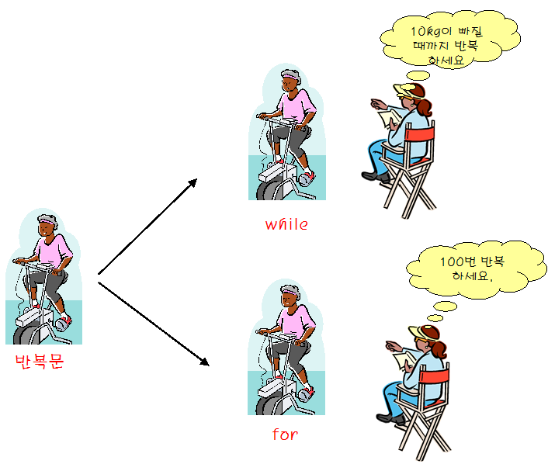
반복문의 종류

Slide 32
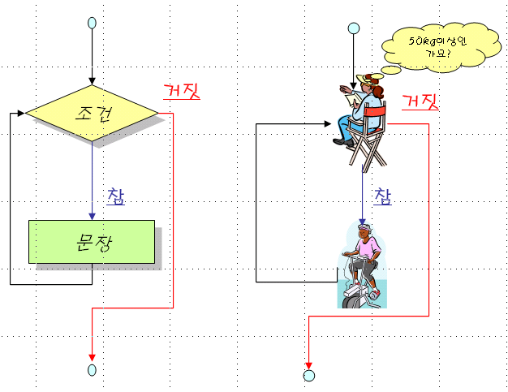
while 문
주어진 조건이 만족되는 동안 문장들을 반복 실행한다.
while( 조건식 )
문장;

Slide 33
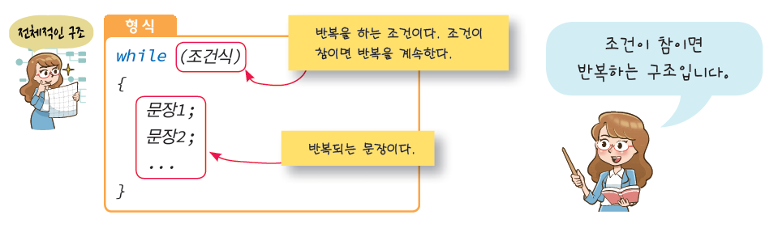
while 문의 구조

Slide 34
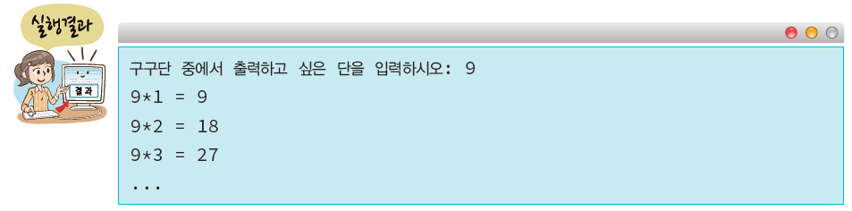
예제: 구구단 출력

Slide 35
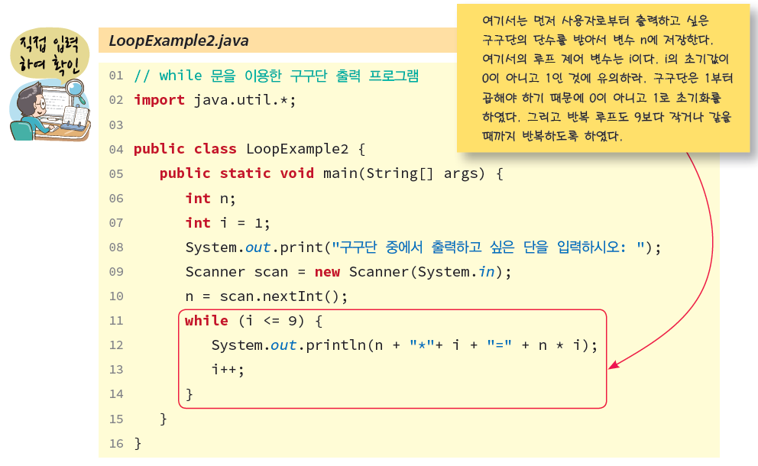

Slide 36
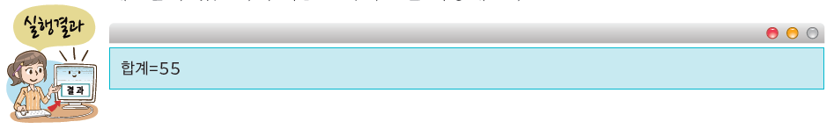
예제: (1+2+3+...+9+10) 계산하기

Slide 37
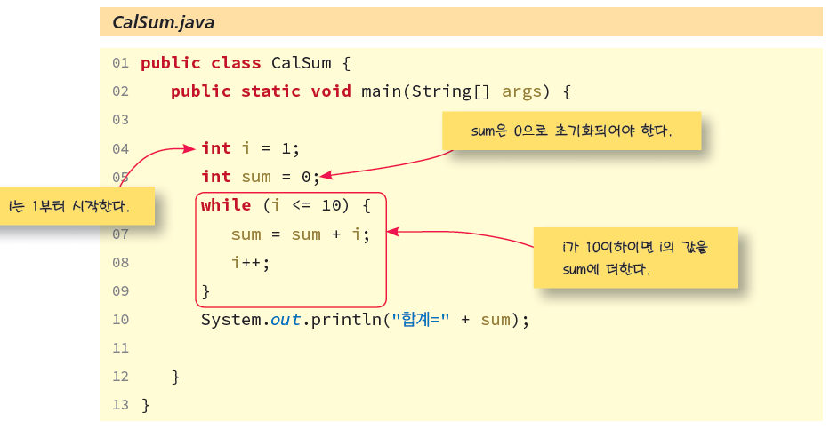

Slide 38
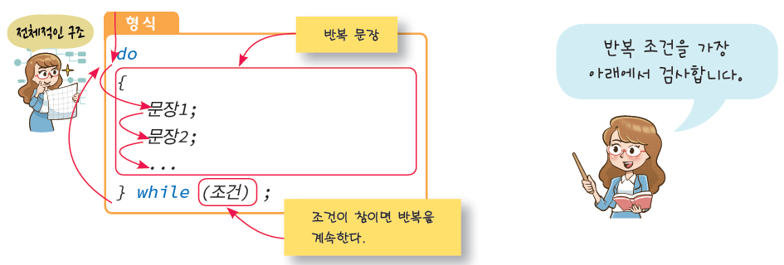
do-while 문

Slide 39
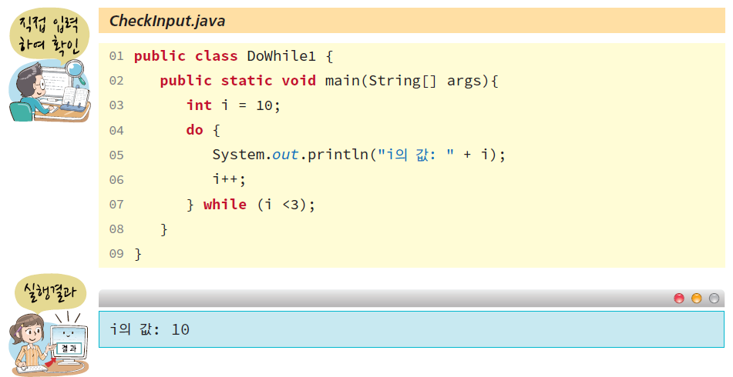
do-while 문의 예
DoWhile1

Slide 40
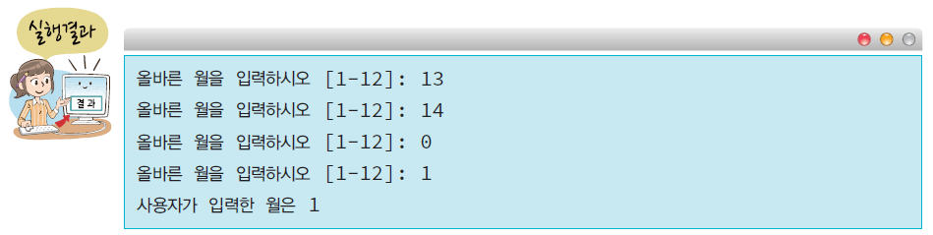
예제: 정확한 입력받기

Slide 41
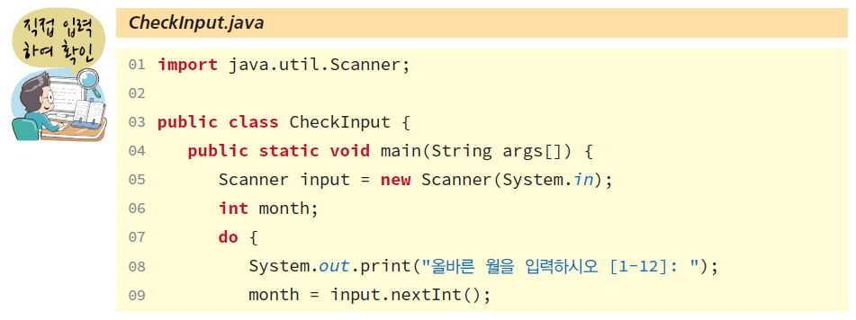
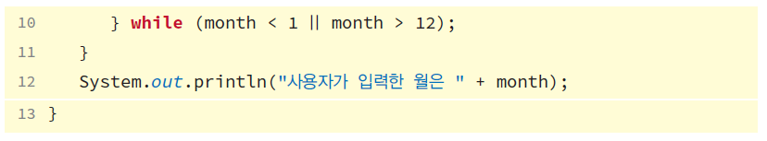

Slide 42
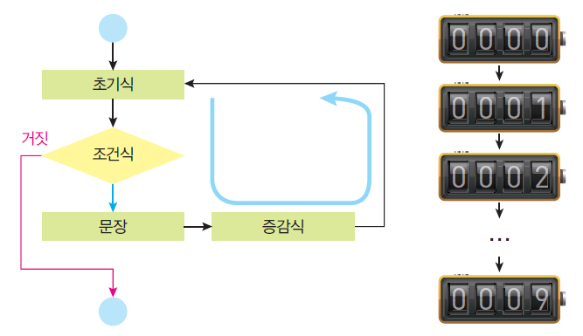
for 루프
정해진 횟수만큼 반복하는 구조

Slide 43
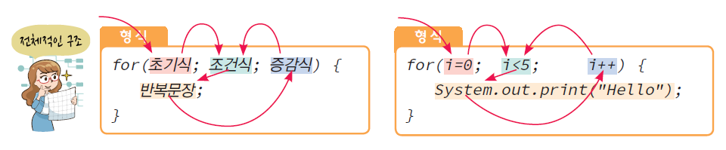
for 문의 구조

Slide 44
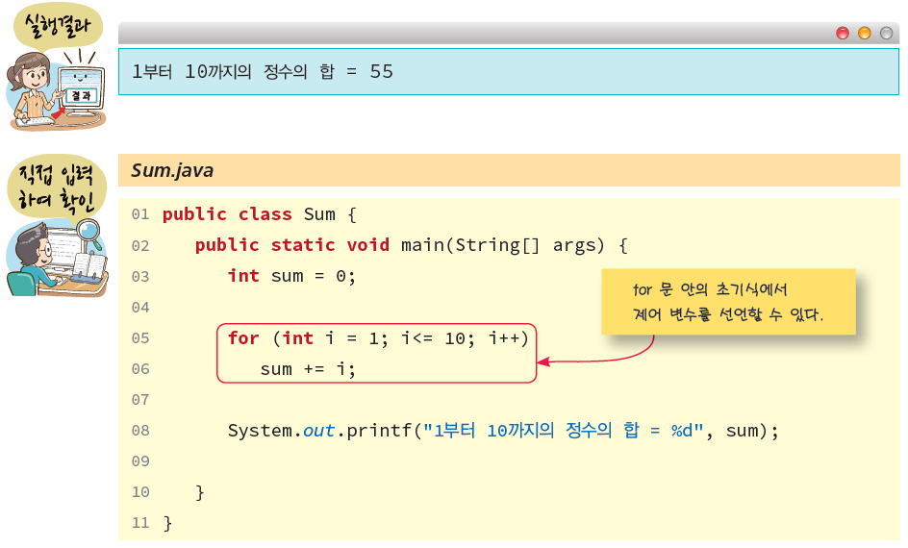
예제: 정수의 합 계산하기

Slide 45
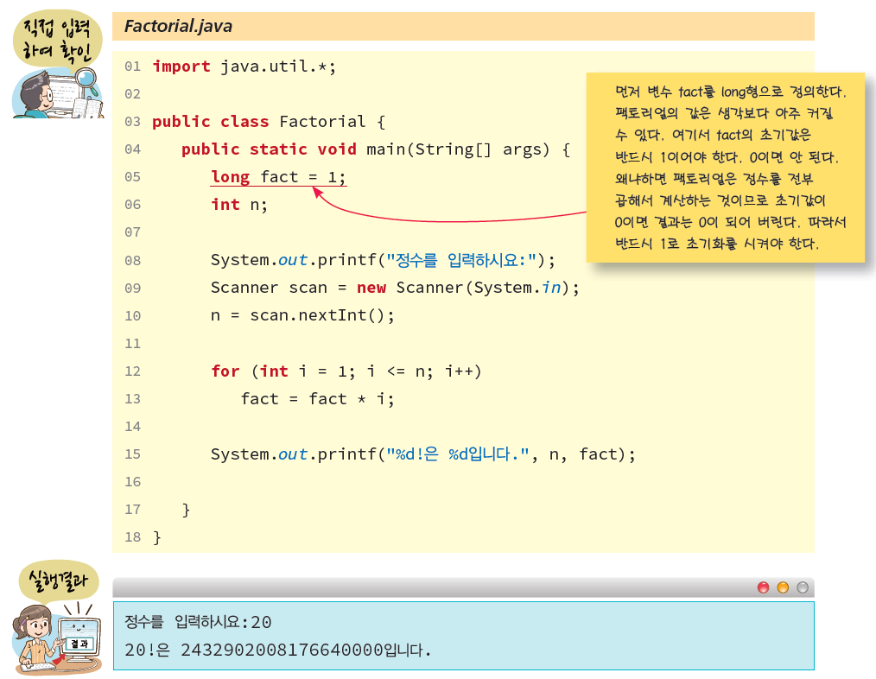
예제: 팩토리얼 계산하기

Slide 46
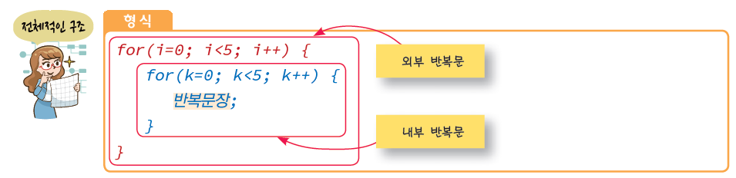
중첩 반복문

Slide 47
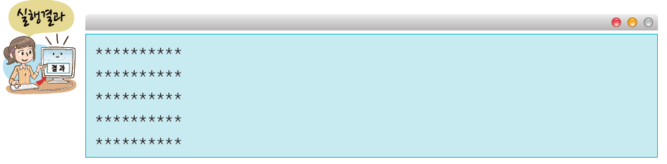
예제 : 사각형 모양 출력하기

Slide 48
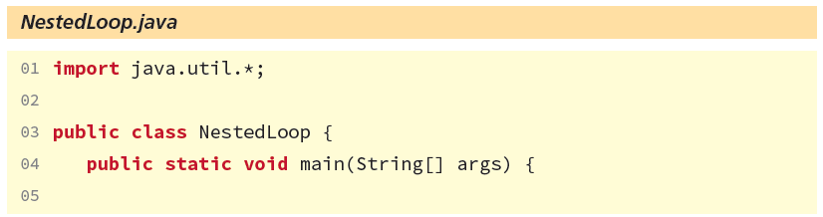
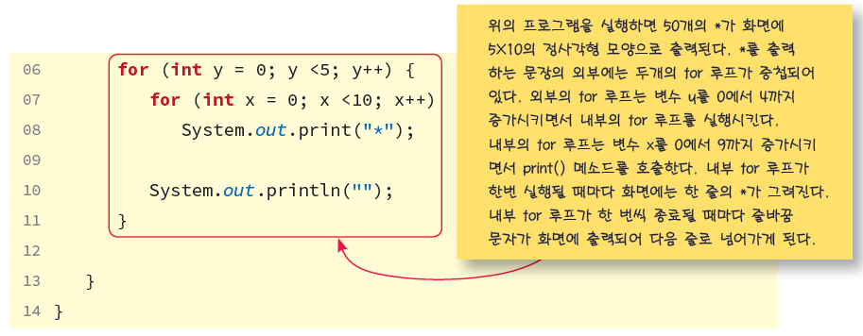

Slide 49

break 문

Slide 50


continue 문

Slide 51
어서와 Java는 처음이지!
제4장 배열

Slide 52
배열이 필요한 이유
예를 들어서 학생이 10명이 있고 이들의 성적의 평균을 계산한다고 가정하자. 학생이 10명이므로 10개의 변수가 필요하다.
하지만 만약 학생이 100명이라면 어떻게 해야 하는가?
int s0, s1, s2, s3, s4, s5, s6, s7, s8, s9;
int s0, s1, s2, s3, s4, s5, s6, s7, s8, s9,…,s99;

Slide 53

배열의 인덱스
다음과 같은 배열을 가정하자.
배열 요소에는 번호가 붙어 있는데 이것을 인덱스(index)라고 부른다.
첫 번째 요소의 번호는 0이고, 마지막 요소의 번호는 9가 된다.

Slide 54

인덱스를 통한 요소의 접근
배열은 변수들이 모인 것이니, 배열을 이루고 있는 배열 요소는 하나의 변수로 생각하면 된다.
배열의 첫 번째 요소에 80을 저장하려면 다음과 같이 한다.

Slide 55

배열의 인덱스 범위
프로그래머가 인덱스가 범위를 벗어나지 않았는지를 확인하고 책임을 져야 한다.

Slide 56

배열의 초기화

Slide 57

배열의 복사
배열 참조 변수의 복사

Slide 58
배열의 복사
한 배열의 모든 값을 다른 배열로 복사하고 싶다면 Arrays 클래스의 copyOf() 메소드를 사용
(예) int [] list_copy = Arrays.copyOf(list, list.length);

Slide 59

2차원 배열

Slide 60

2차원 배열의 초기화

Slide 61

2차원 배열 예제

Slide 62
Q & A

